Slide 1



TRƯỜNG TIỂU HỌC ÁI MỘ B
ĐẠO ĐỨC 1

Slide 2

Bµi:
TRẢ LẠI CỦA RƠI (TIẾT 1)

Slide 3
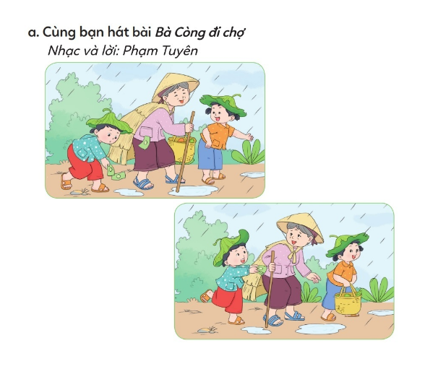
KHỞI ĐỘNG

Slide 4
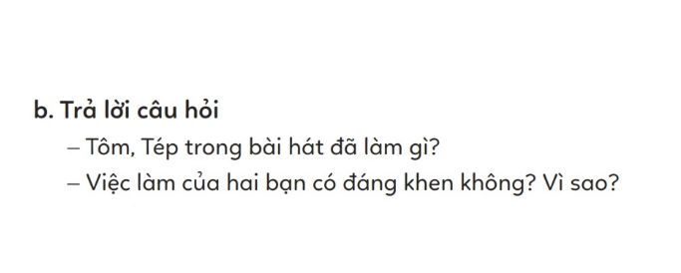

Slide 5
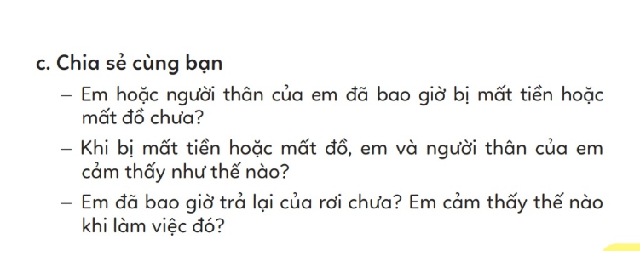

Slide 6
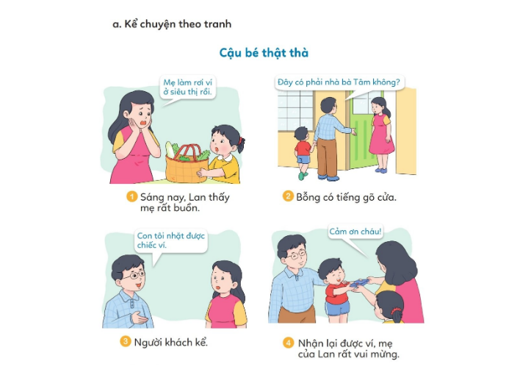
KHÁM PHÁ

Slide 7
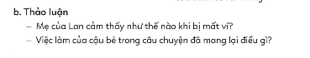

Slide 8
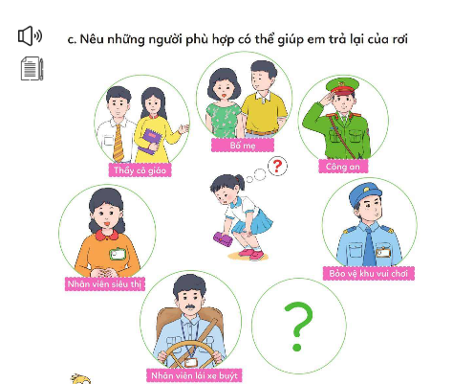

Slide 9



Xin Chaân Thaønh Caùm Ôn

